Slide 1


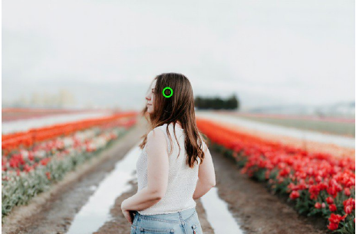


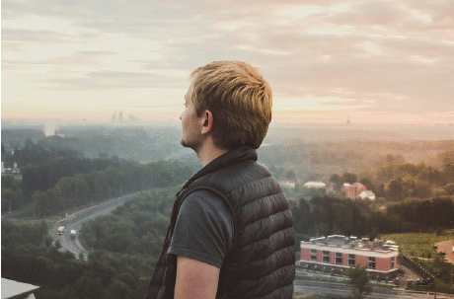
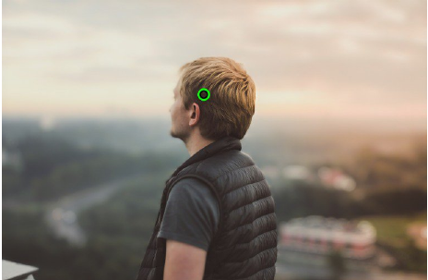
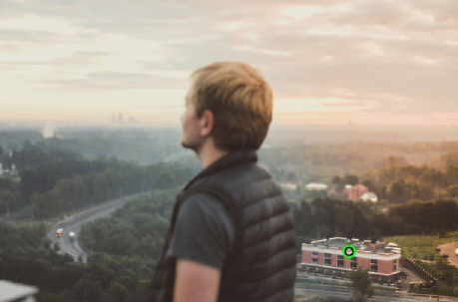
FlashReFocus
先恢复一张清晰图，再选择对焦主体或背景；同一照片可反复调整。
原始照片
恢复后的清晰图
对焦人物
对焦背景
更换焦点时只运行轻量渲染器，无需再次恢复整张图像。

Slide 2
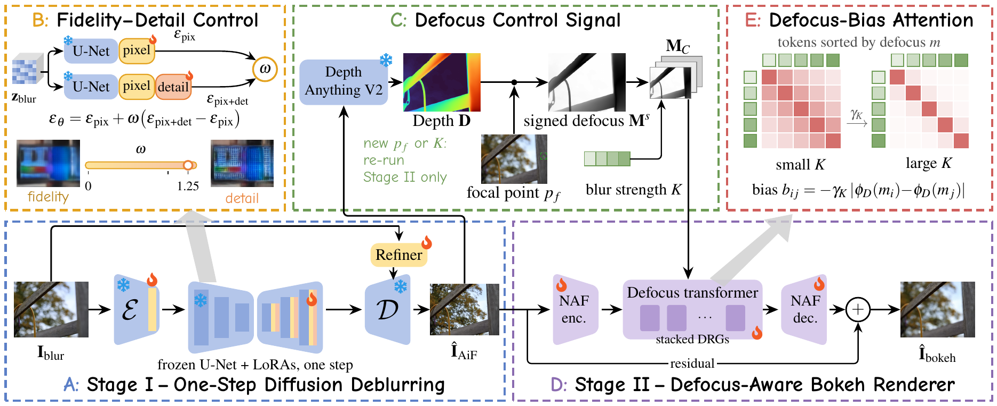
原理
一次恢复清晰图 → 估计深度、确定焦点 → 轻量网络生成虚化
注意力偏向离焦程度相近的位置；深度估计偏差仍会影响虚化结果。
图源：FlashReFocus，Fig. 2（裁去训练图例）；流程解释见讲稿。

